Slide 1

云技术分享系列会-Ansible 快速入门

Slide 2
Ansible 是什么？
软件安装、配置和应用部署的自动化工具；
基于 Python 语言 并遵从 GPL/GNU GPN 协议；
依赖 SSH 连接方式；
官网形容为 stupid simple（令人发指的简单）；
配置语言采用 YAML
注：Ansible 名字来源于其作者喜欢的一本书《安德的游戏》，该书中 ansible 是一种能跨越时空的即时通信工具，该工具可以在相聚数光年的距离远程实时控制前线舰队作战。作者希望借这个名词比喻控制远端大量的服务器。

Slide 3
Ansible 经常被提及的特点
无客户端，被控主机无需客户端，仅依赖 SSH
简单易用，脚本语法，学习成本小、学习路径短
有幂等性，重复执行不会影响结果
批量执行任务可以写成脚本，不用分发到远程就可以执行
批量执行、幂等性

Slide 4





为什么需要自动化运维工具
企业运维效率太低
人为误操作风险大
物理机时代设备少
上虚拟机后设备增加十倍
OpenStack 后设备数量再度增加
公有云一体化运维
祭出自动化运维工具
压力不大，工作之余还能喝点小酒
要做异构环境维护，有点蒙圈
压力不仅可以减小，还可以很拉风
严阵以待，但仍能抵挡
彻底崩溃

Slide 5

同类工具的比较
同类自动化工具 | 关注度 | 点赞量 | Fork 量 | 贡献者数量
Ansible | 2032 | 36981 | 15332 | 4370
SaltStack | 616 | 9874 | 4551 | 2238
Puppet | 498 | 5283 | 2083 | 513
Chef | 493 | 5781 | 2322 | 562
Fabric | 1123 | 8170 | 4657 | 168
数据来源: GitHub 截止 2019-05-08

Slide 6
Ansible 发展历史
2012 年 3 月 9 日，其作者兼创始人在 RedHat 任职期间，经历了各种系统简化、自动化基础架构操作的失败和痛苦，在尝试各种工具后，决定自己打造一款能结合众多工具优点的自动化工具， Ansible 由此诞生。到目前为止共发布 267 个版本（截止2019年5月8号）。值得一提的是，作为自动化工具新秀， Ansibe 已被 RedHat 官方收购，在 GitHub 上被关注的势头也极为迅猛。被 RedHat 收购后，其未来发展潜力更是不可估量。

Slide 7
Ansible 的基本组成
核心：ansible
核心模块：这些都是ansible自带的模块
扩展模块：如果核心模块不足以完成某种功能，可以添加扩展模块
插件（Plugins）：完成模块功能的补充
剧本（Playbooks）：ansible 的任务配置文件，多个任务定义在剧本中自动执行
连接插件：用于支持多种连接远程主机的方法插件
主机群（Host Inventory）：定义 ansible 管理的主机

Slide 8
安装 Ansible 软件
Redhat/Centos Linux 上，Ansible 目前放在 epel 源中
Fedora 默认源中包含 Ansible，直接安装包即可
$ sudo yum install epel-release $ sudo yum install ansible -y

Slide 9
配置 Ansible 管理节点和主机的连接
# 生成 SSH 密钥 $ ssh-keygen # 复制 SSH 密钥到远程主机 $ ssh-copy-id root@<远程主机地址> # 本地保存远程主机清单 $ ssh-keyscan <远程主机地址> >> ~/.ssh/known_hosts

Slide 10
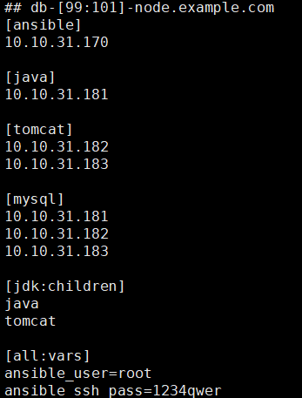
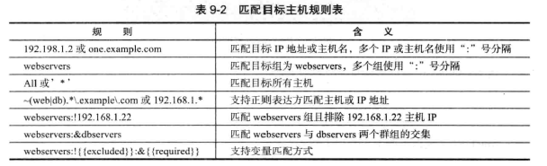
Ansible 的主机群清单-Inventory
Inventory 默认文件：/etc/ansible/hosts
ansible 匹配目标主机规则

Slide 11
Ansible 常用模块
ansible 支持的模块非常多，可按需取用
配置文件属性
安装软件包
配置计划任务
复制文件到远程主机
在远程主机上执行命令
在远程主机上执行命令，支持管道
配置用户
配置用户组
管理服务
用远程主机是否存活
查看远程主机的基本信息
配置挂载点
file
yum
cron
copy
command
raw
service
group
user
ping
setup
mount

Slide 12
Ansible 任务的执行方式
Ad-hoc - ansible 命令
Playbook - YAML
Ad-hoc 命令语法
ansible 主机或组 -m 模块名 -a '模块参数' ansible参数
主机群 ： 是在 /etc/ansible/hosts 里进行指定的部分
模块名：可以通过 ansible-doc -l 命令查看
模块参数： 可以通过 “ansible-doc -s 模块名” 查看具体的用法及后面的参数
ansible参数： 可以通过 ansible 命令的帮助信息里查看到

Slide 13
AD-hoc 执行方式示例
command 模块
yum 模块
service 模块
# ansible all -m command -a 'uptime'
# ansible all -m yum -a "name=tomcat state=present"
# ansible all -m service -a "name=httpd state=restarted"

Slide 14
PlayBook 执行方式 – 简介
Playbooks 可以描述您希望远程系统执行的策略或一般流程
Playbooks 是一种完全不同于 adhoc 的任务执行模式
Playbooks 可以对任务进行编排，就像写个安装 shell 脚本
Playbooks 语言是以 YAML 格式表示，并且有最小的语法
playbooks 是由一个或多个 ”play”（task）组成的列表
task 就是调用 ansible 的 module 组织在一个 playbook 中

Slide 15
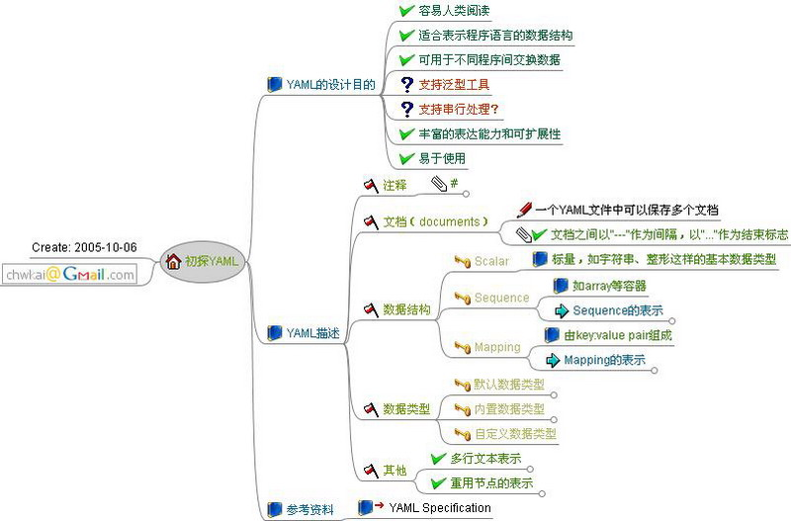
PlayBook 执行方式 – YAML
YAML 是 “Yet Another Markup Language”（仍是一种置标语言）的头字母简写，目前一般专门用来写配置文件的语言，对于人类很友好。

Slide 16
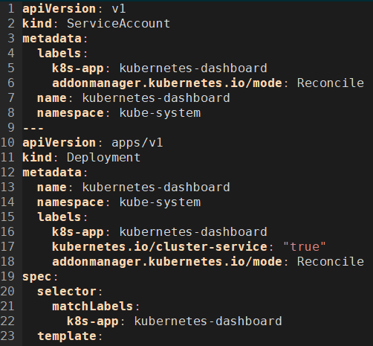
PlayBook 执行方式 – YAML
基本语法规则
大小写敏感
使用缩进表示层级关系
缩进时不允许使用 Tab 键，只允许使用空格。
缩进的空格数目不重要，只要相同层级的元素左侧对齐即可

Slide 17
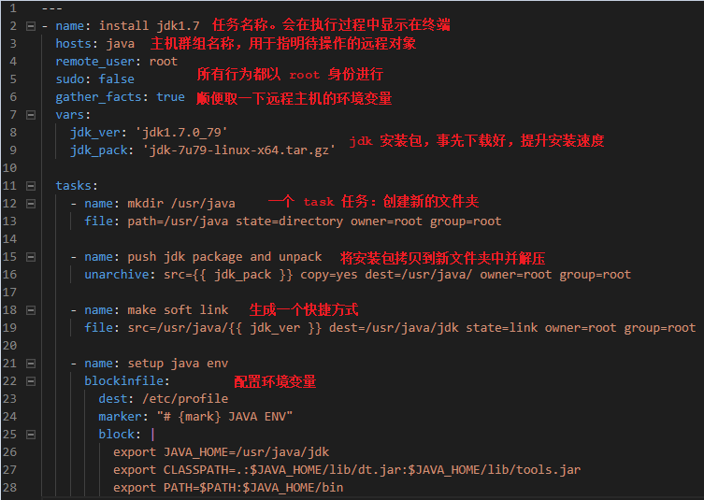
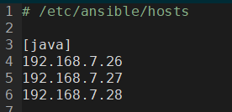
PlayBook 执行方式 – 示例
安装 Jdk 1.7
将左图文件保存为 jdk.yaml
主机群清单
执行安装
# ansible-playbook jdk.yaml

Slide 18





Ansible 资源
http://www.ansible.com.cn/
https://docs.ansible.com/
https://galaxy.ansible.com/

